Slide 1
Арт – терапия как средство для расширения социального и художественного опыта в условиях свободной деятельности детей
Муниципальное автономное дошкольное образовательное учреждение
«Детский сад «Колобок» № 3 комбинированного вида г. Улан-Удэ
Подготовила: Кобылкина Л.В.
г. Улан-Удэ
2019 год

Slide 2
«Арт-терапия» переводится как «лечение искусством».

Slide 4
Задачи: - создать оптимальные условия для психологического благополучия, самореализации, самовыражения детей в условиях временного коллектива; - способствовать формированию мотивации к различным видам художественной деятельности; - формировать изобразительно-выразительные навыки детей, связанные с усвоением особенностей выразительного языка каждого вида искусства; - обеспечивать художественно-познавательные потребности детей через активное участие в творческих видах деятельности; - способствовать повышению адаптационных способностей личности в условиях временного коллектива, изменению негативных стереотипов поведения, к активной индивидуальной и коллективной деятельности в мире искусства.

Slide 5
Классификация арт терапевтических методов
- Изотерапия
- Цветотерапия
- Игротерапия
- Сказкотерапия
- Музыкатерапия
- Музыкально – двигательная терапия
- Песочная терапия
- Терапия водой

Slide 7
Активные методы обучения развивают:
Внимание
Познавательную активность
Мыслительные процессы
Творческие способности
Рефлексию
Креативность
Формирование определенной жизненной позиции
Наглядно – образное мышление

Slide 9
Арт – терапия помогает:
Помогает снять стресс и напряжение
Избавить от негативных переживаний
Справиться с различными страхами
Познать себя и повысить самооценку
Обрести душевное равновесие

Slide 10
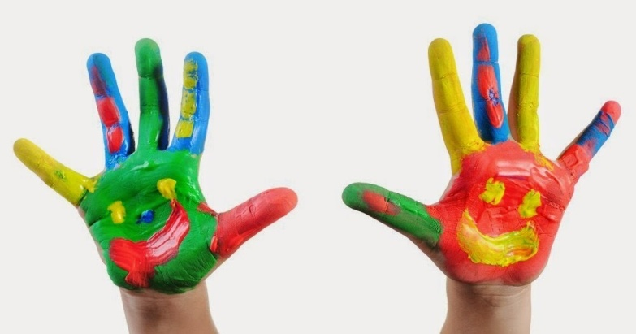
Применение арт - терапии повышает эффективность педагогического процесса, в подборе нетрадиционных методов и технологий, активизирующих творческое воображение и мышление дошкольников и гармонизирующих эмоционально-психологическое состояние детей

Slide 11
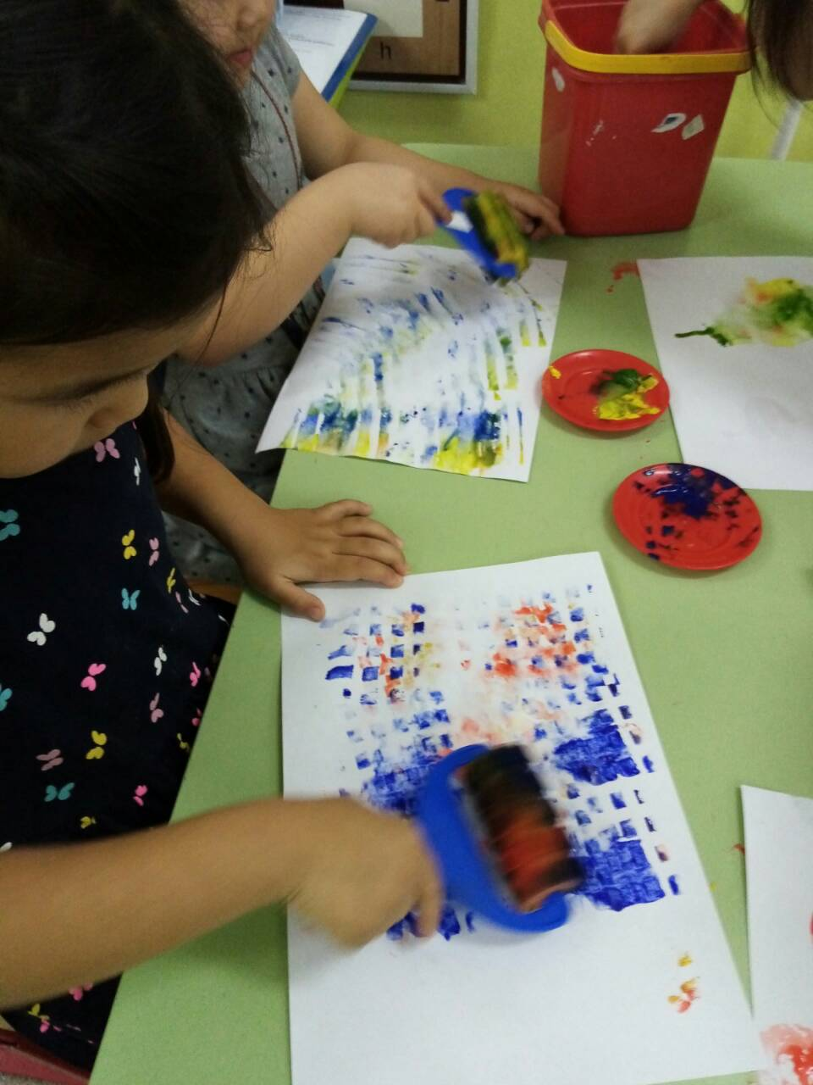
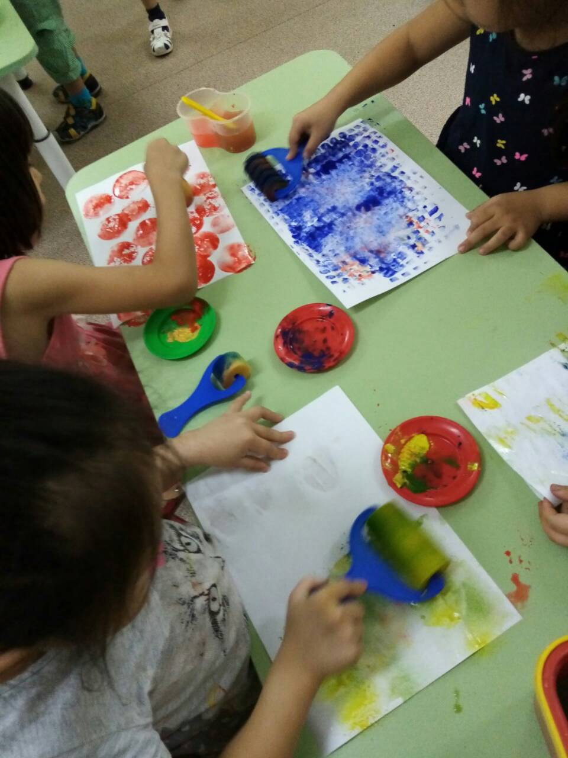

Slide 12
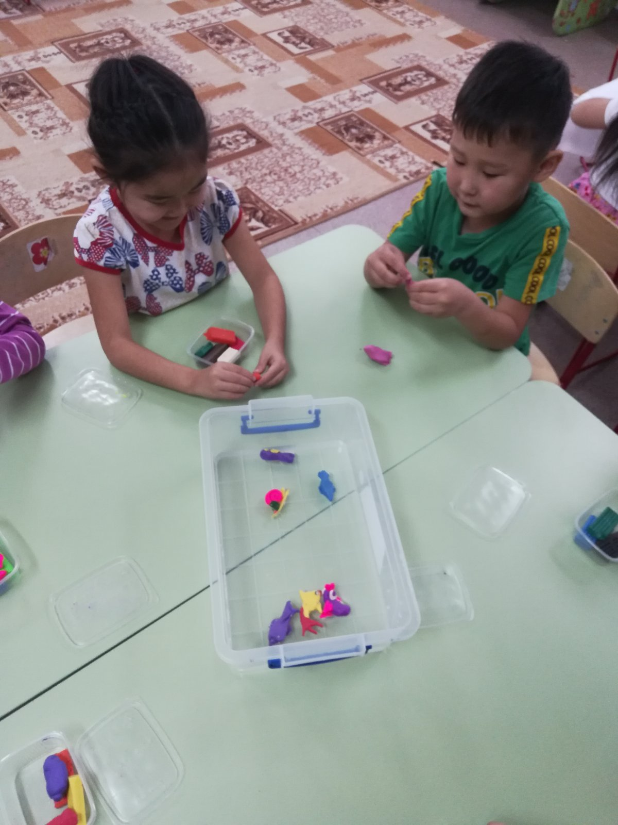
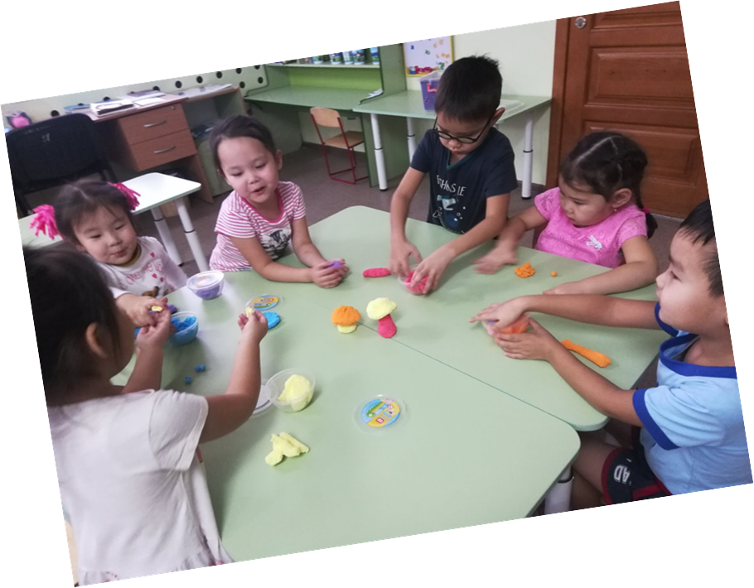

Slide 13
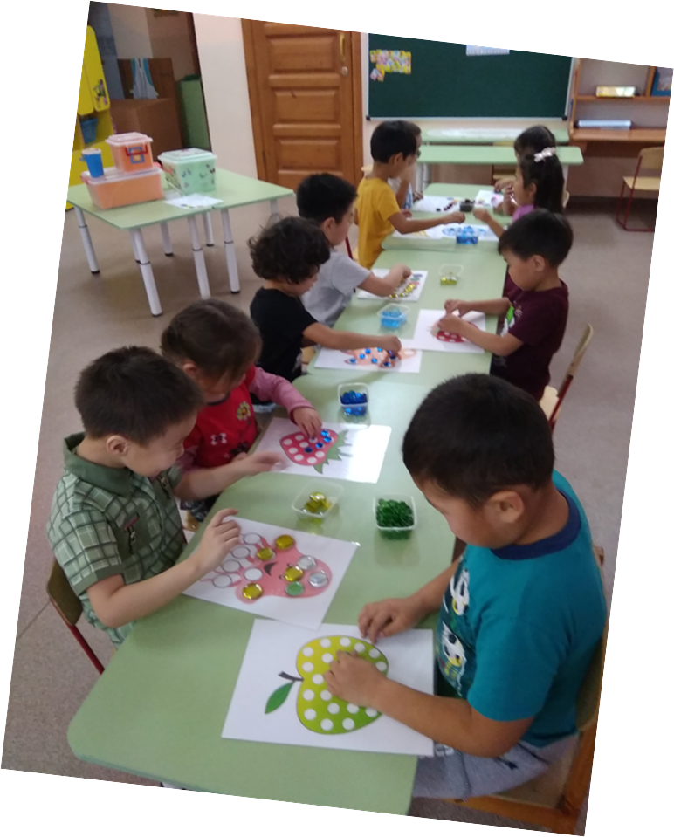
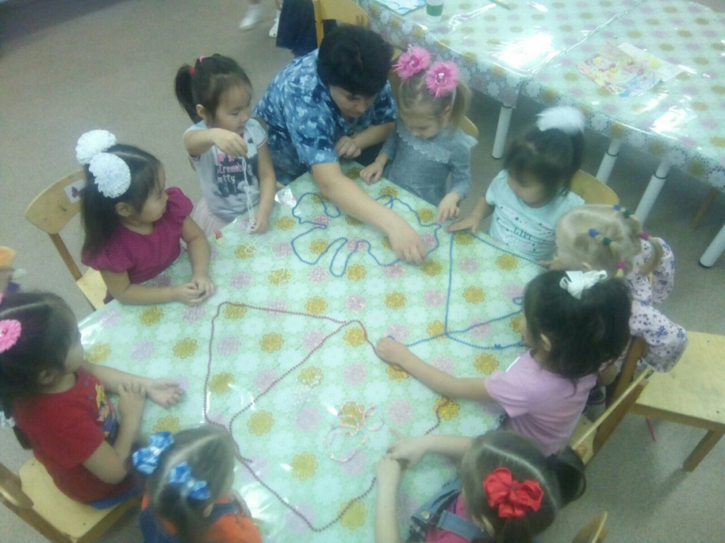

Slide 14
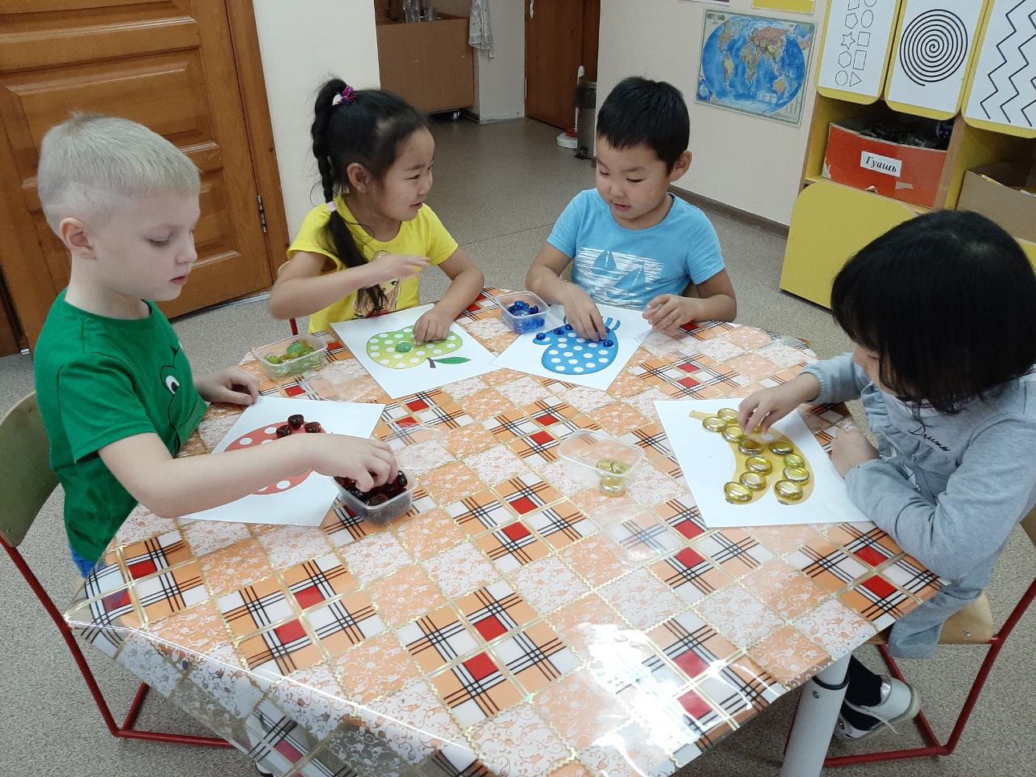

Slide 15
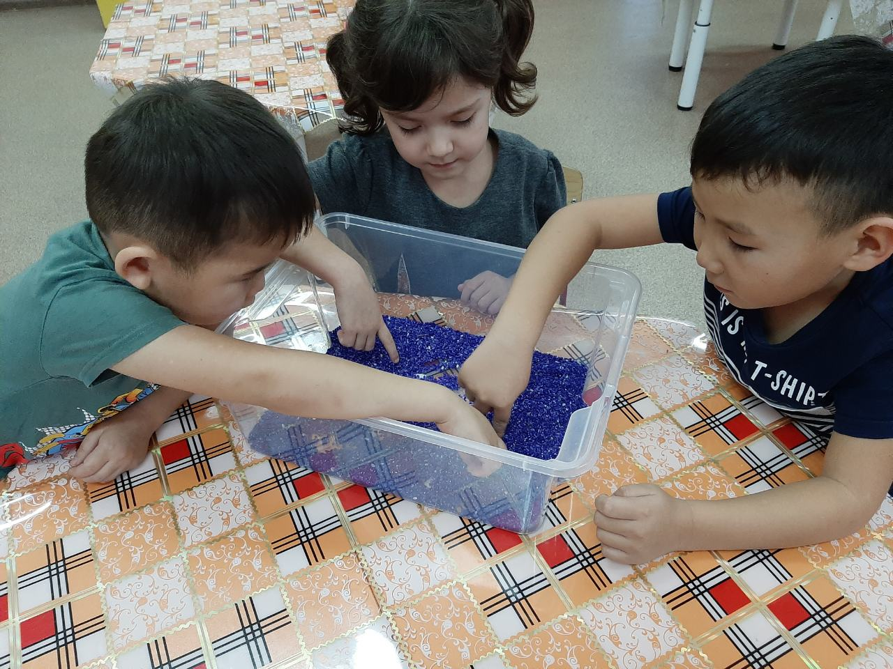

Slide 16
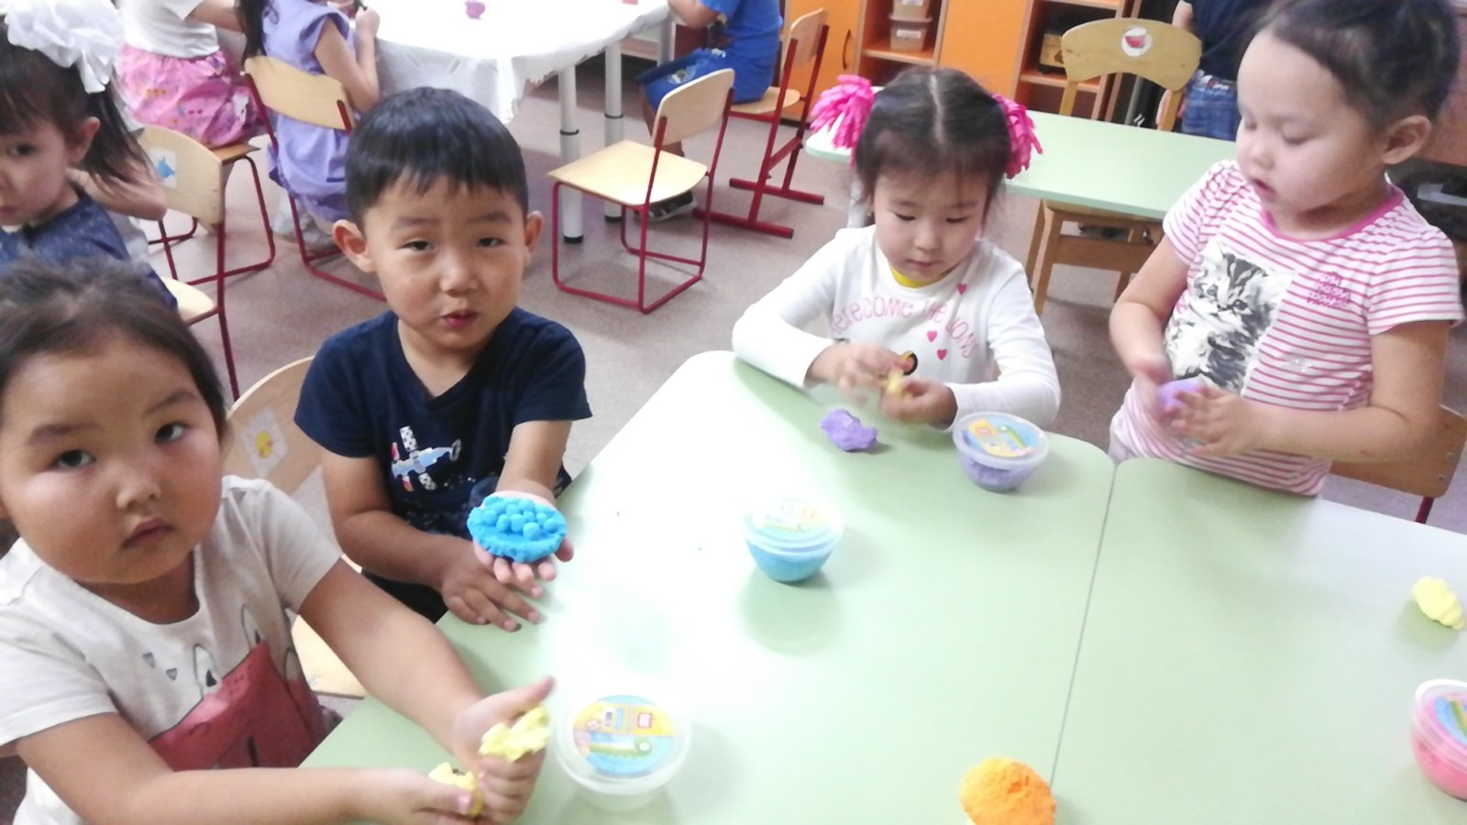

Slide 17
Спасибо за внимание!

